Slide 1

Математический анализ Расчётно-графическая работа № 2 «Предел и непрерывность функции» Вариант №5
Преподаватель: Исаева Татьяна Тимофеевна
Номер потока: 10.3 Выполнили работу: Гафурова Фарангиз Фуркатовна, P3120, s373432 Давлетов Тимур Маратович, P3116, s408517 Морозов Дмитрий Сергеевич, P3116, s373084 Шилова Ярослава Андреевна, P3120, s407691
Санкт-Петербург, 2023

Slide 2

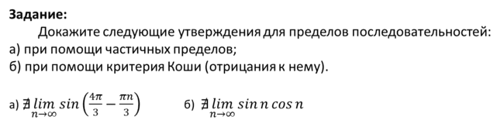
Задание 1. Предел последовательности
Задание:
Докажите следующие утверждения для пределов последовательностей:
а) при помощи частичных пределов;
б) при помощи критерия Коши (отрицания к нему).
а) $∄\lim_{n→∞}\sin\left(\frac{4π}{3}−\frac{πn}{3}\right)$ б) $∄\lim_{n→∞}\sin{n\cos{n}}$

Slide 3
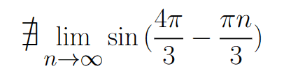

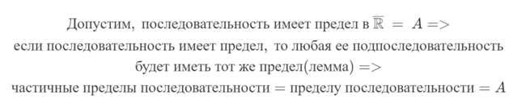
Задание 1. Предел последовательности
а) Доказать при помощи частичных пределов:

Slide 4
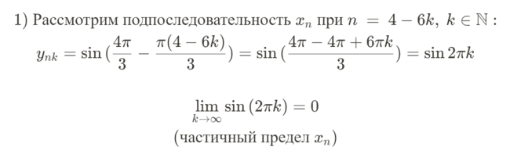
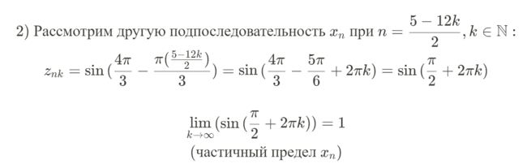
Задание 1. Предел последовательности
а) Доказать при помощи частичных пределов:

Slide 5

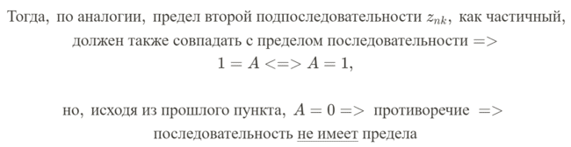
Задание 1. Предел последовательности
а) Доказать при помощи частичных пределов:

Slide 6
Задание 1. Предел последовательности
б) Пусть последовательность имеет предел L. Тогда, для любого положительного числа ε существует такой номер N, что для всех n ≥ N:
|sin n cos n − L| < ε.
Однако, из тригонометрических формул известно, что |sin n cos n| ≤ 1. Поэтому, ε > |sin n cos n − L| ≥ |L| - 1.
Таким образом, для любого положительного числа ε существует такой номер N, что |L| < ε + 1. Это противоречит определению предела.
Следовательно, последовательность не имеет предела.

Slide 7
Задание 1. Предел последовательности
Альтернативное доказательство
Пусть последовательность имеет предел L. Тогда, для любого положительного числа ε существует такой номер N, что для всех n ≥ N |sin n cos n − L| < ε.
Рассмотрим два случая:
* Если L ≠ 0, то для любого положительного числа ε существует такой номер N, что для всех n ≥ N |L| > ε. Тогда, для всех n ≥ N
|sin n cos n − L| > |L| - ε > 0. Это противоречит определению предела.
* Если L = 0, то для любого положительного числа ε существует такой номер N, что для всех n ≥ N |L| < ε. Тогда, для всех n ≥ N
|sin n cos n − L| > |L| + ε > 0. Это также противоречит определению предела.
Таким образом, в обоих случаях последовательность не имеет предела.

Slide 8
Задание 2. Исследование сходимости функции
Задание:
Дана функция f(x). Исследуйте её поведение при x → ±∞
План:
1) Вычислите пределы функции A+ ∈ R̅ при x → +∞ и A− ∈ R̅ при x → −∞.
2) Постройте график функции в зависимости от x.
3) Проиллюстрируйте сходимость (расходимость) функции на бесконечностях для A+ и A−:
a. сформулируйте определение конечного предела и бесконечных пределов (±∞) функции
через ε − δ в терминах неравенств;
b. выберите три различных положительных числа ε1 > ε2 > ε3
c. для каждого такого числа изобразите на графике соответствующую ε-окрестность («ε-
трубу») пределов A+ и A−;
d. для A+ и A− по отдельности и каждого выбранного ε найдите на графике наибольшую
δ-окрестность переменных x, в которой все значения функции f(x) попадают в ε-
окрестность, или установите, что такой окрестности нет.

Slide 9
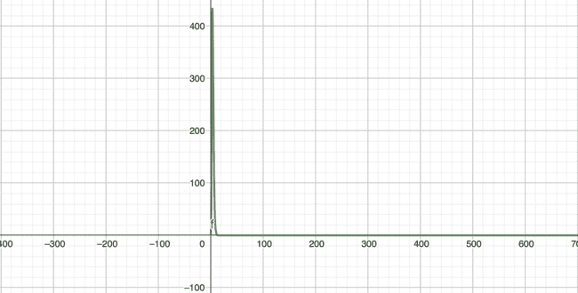

Задание 2. Исследование сходимости функции
1)вычислим пределы функции A+ ∈ R̅ при x → +∞ и A− ∈ R̅ при x → −∞.
При x → +∞
$$lim_{x→+∞}{\left(\frac{3x−1}{2x+11}\right)}^{1−3x}=lim_{x→+∞}\left(\left(\frac{3x−1}{2x+11}\right){\left(\frac{3x−1}{2x+11}\right)}^{−3x}\right)=lim_{x→+∞}\left(\frac{3x−1}{2x+11}\right)lim_{x→+∞}{\left(\frac{3x−1}{2x+11}\right)}^{−3x}=\frac{2}{3}⋅0=0$$
При x → −∞
$$lim_{x→−∞}{\left(\frac{3x−1}{2x+11}\right)}^{1−3x}=lim_{x→−∞}\left(\left(\frac{3x−1}{2x+11}\right){\left(\frac{3x−1}{2x+11}\right)}^{−3x}\right)=lim_{x→−∞}\left(\frac{3x−1}{2x+11}\right)lim_{x→−∞}{\left(\frac{3x−1}{2x+11}\right)}^{−3x}=\frac{2}{3}⋅+∞=+∞$$
2)Построим график функции(к сожалению, не один редактор не может изобразить график при x<0, поэтому прилагаем таблицу значений

Slide 10
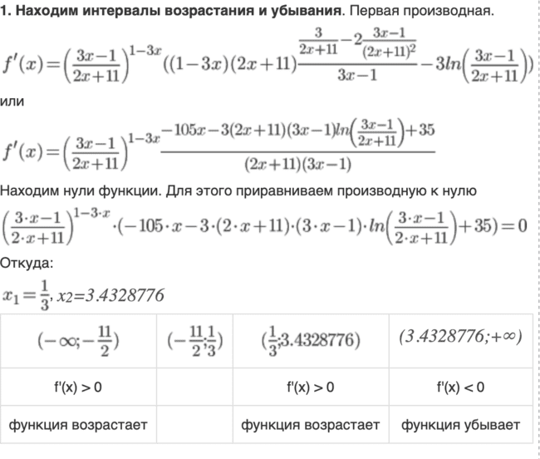
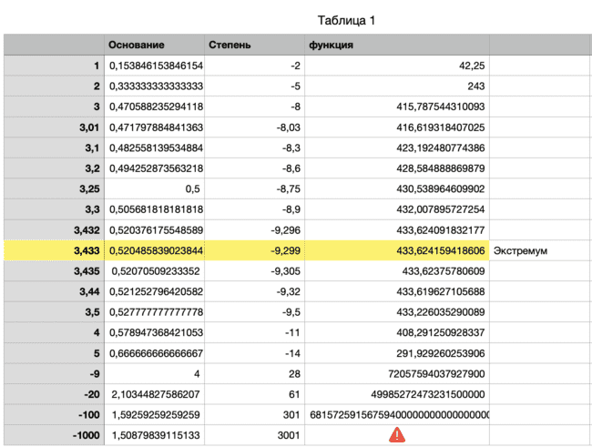
Задание 2. Исследование сходимости функции

Slide 11
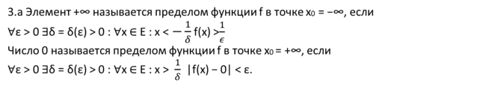
Задание 2. Исследование сходимости функции
3.a Элемент +∞ называется пределом функции f в точке x0 = −∞, если
∀ε > 0 ∃δ = δ(ε) > 0 : ∀x ∈ E : x < $−\frac{1}{δ}$ f(x) >$\frac{1}{ε}$
Число 0 называется пределом функции f в точке x0 = +∞, если
∀ε > 0 ∃δ = δ(ε) > 0 : ∀x ∈ E : x > $\frac{1}{δ}$ |f(x) − 0| < ε.

Slide 12
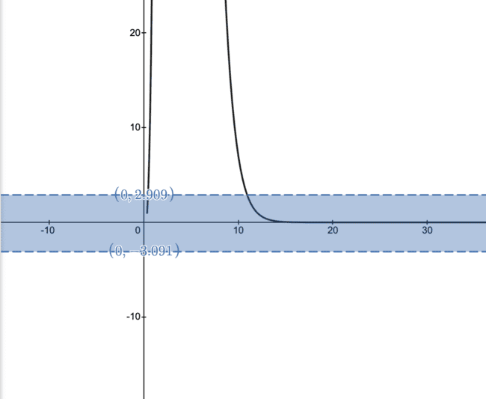
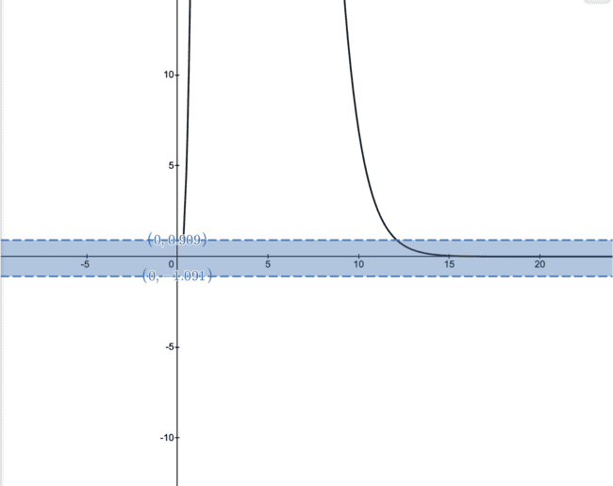
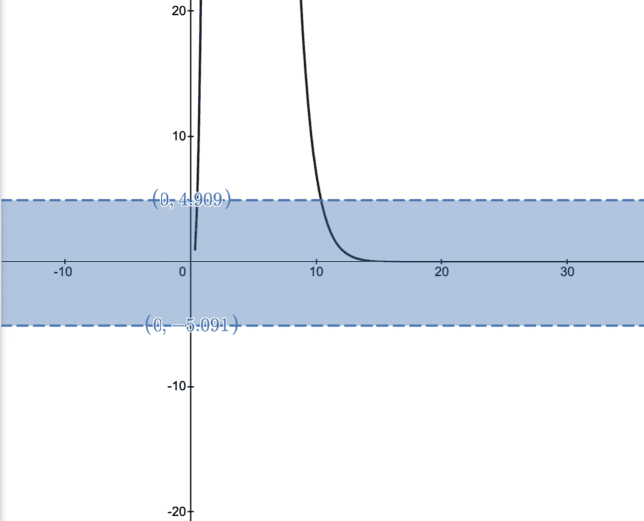




Задание 2. Исследование сходимости функции
3.b Пусть $ε$1=5, $ε$2=3, $ε$3=1
3.c При A+ $ε$-труба выглядит следуем образом
$ε$1=5
$ε$2=3
$ε$3=1

Slide 13
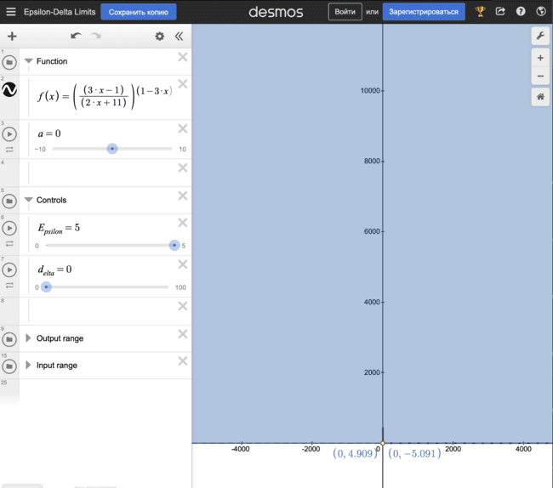
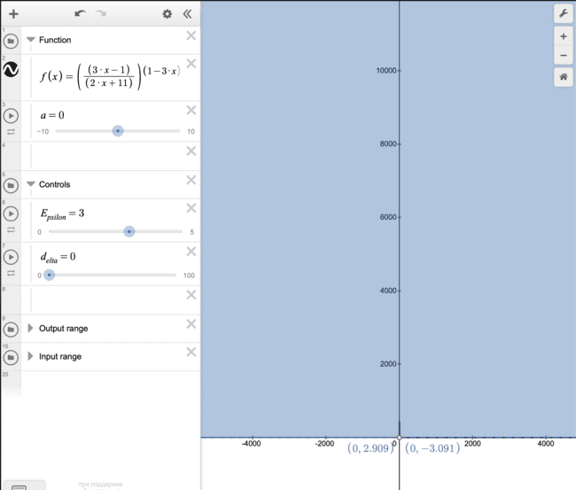
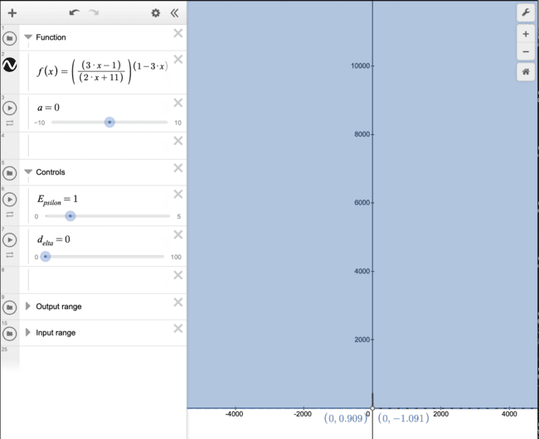




Задание 2. Исследование сходимости функции
3.c
Так как при x → −∞ A− = +∞, то по определению бесконечных пределов (x) >$\frac{1}{ε}$
$ε$1=5
$ε$2=3
$ε$3=1

Slide 14
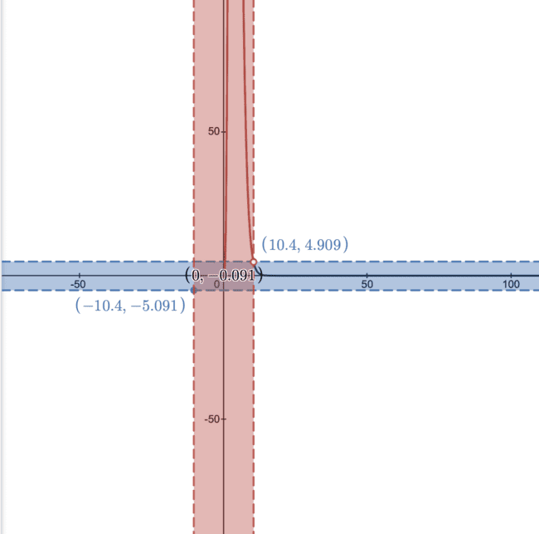
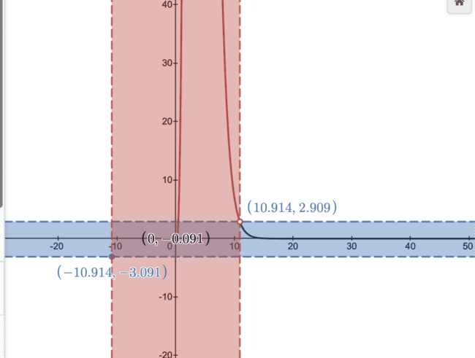
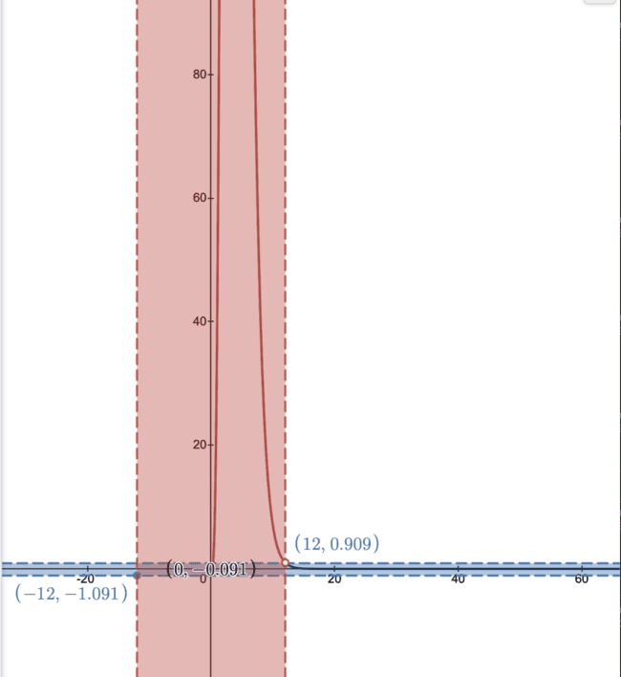

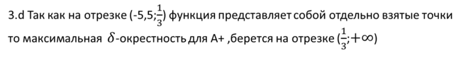


Задание 2. Исследование сходимости функции
3.d Так как на отрезке (-5,5;$\frac{1}{3}$) функция представляет собой отдельно взятые точки то максимальная $δ$-окрестность для A+ ,берется на отрезке ($\frac{1}{3}$;$+∞$)
Для $ε$1=5, $δ$=10.4
Для $ε$2=3, $δ$=10.914
Для $ε$3=1, $δ$=12

Slide 15
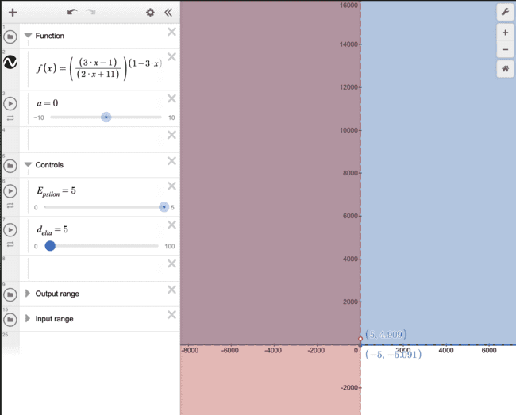
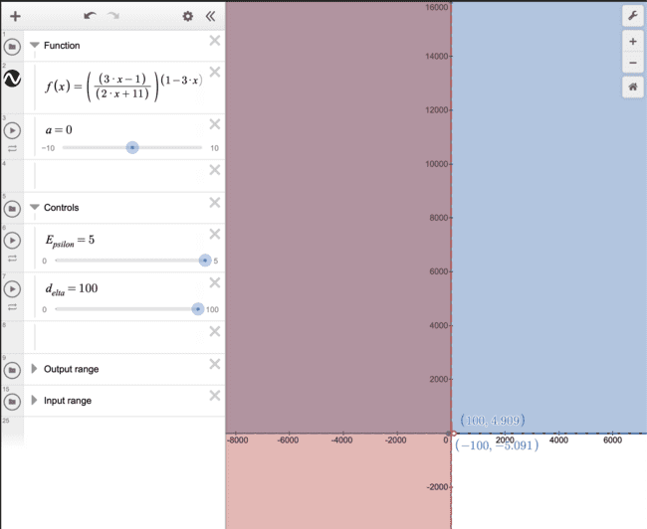
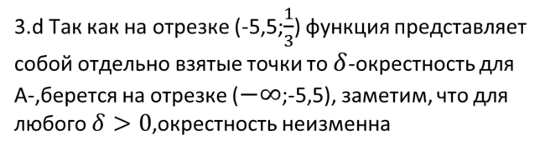
Задание 2. Исследование сходимости функции
3.d Так как на отрезке (-5,5;$\frac{1}{3}$) функция представляет собой отдельно взятые точки то $δ$-окрестность для A-,берется на отрезке ($−∞$;-5,5), заметим, что для любого $δ>0$,окрестность неизменна

Slide 16

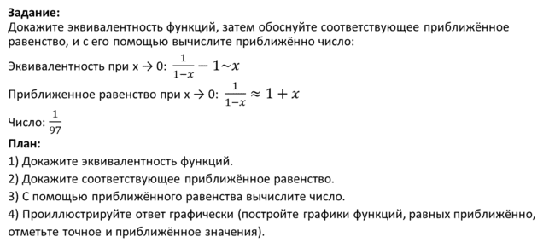
Задание 3. Приближенные вычисления
Задание: Докажите эквивалентность функций, затем обоснуйте соответствующее приближённое равенство, и с его помощью вычислите приближённо число:
Эквивалентность при x → 0: $\frac{1}{1−x}−1\sim x$
Приближенное равенство при x → 0: $\frac{1}{1−x}≈1+x$
Число: $\frac{1}{97}$
План:
1) Докажите эквивалентность функций.
2) Докажите соответствующее приближённое равенство.
3) С помощью приближённого равенства вычислите число.
4) Проиллюстрируйте ответ графически (постройте графики функций, равных приближённо,
отметьте точное и приближённое значения).

Slide 17


Задание 3. Приближенные вычисления
Для доказательства эквивалентности функций $\frac{1}{1−x}−1$ и x при x → 0, мы можем использовать предел функции $\frac{1}{1−x}−1$ при x → 0.
Итак, для начала найдем предел функции $\frac{1}{1−x}−1$ при x → 0:
$\lim_{x→0}\left(\frac{1}{1−x}−1\right)$ = $\lim_{x→0}\left(\frac{1}{1−x}\right)$ - $\lim_{x→0} 1$ = $\frac{1}{1−0}−1$ = 1 – 1 = 0
Теперь найдем предел функции x при x → 0: $\lim_{x→0} x$ = 0
Таким образом, мы видим, что $\lim_{x→0}\left(\frac{1}{1−x}−1\right)$ = $\lim_{x→0} x$ = 0, следовательно, функции эквивалентны при x → 0.

Slide 18

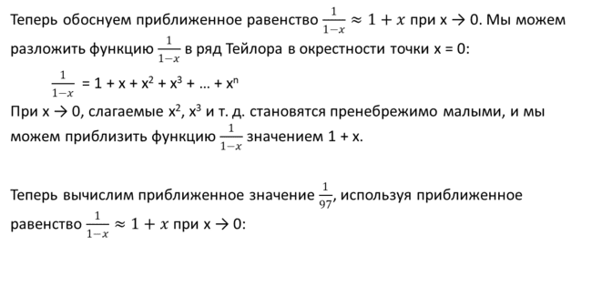
Задание 3. Приближенные вычисления
Теперь обоснуем приближенное равенство $\frac{1}{1−x}≈1+x$ при x → 0. Мы можем разложить функцию $\frac{1}{1−x}$в ряд Тейлора в окрестности точки x = 0:
$\frac{1}{1−x}$ = 1 + x + x² + x³ + … + x^{n}
При x → 0, слагаемые x², x³ и т. д. становятся пренебрежимо малыми, и мы можем приблизить функцию $\frac{1}{1−x}$ значением 1 + x.
Теперь вычислим приближенное значение $\frac{1}{97}$, используя приближенное равенство $\frac{1}{1−x}≈1+x$ при x → 0:

Slide 19
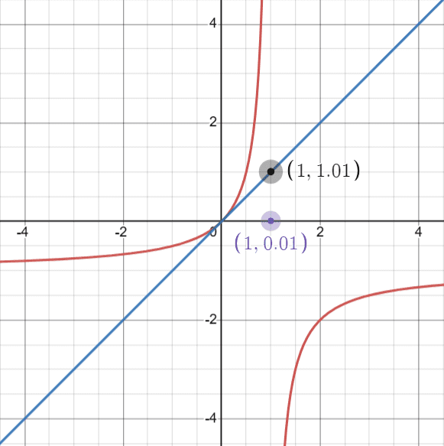

Задание 3. Приближенные вычисления
$\frac{1}{97}$≈ 1 + $\frac{1}{97}$
Теперь приведем дробь $\frac{1}{97}$ к общему знаменателю:
$\frac{1}{97}$≈ $\frac{1 ∗97+1}{97}$ = $\frac{98}{97}$ = 1.0103
Таким образом, приближенное значение числа $\frac{1}{97}$ равно $\frac{98}{97}$.

Slide 20
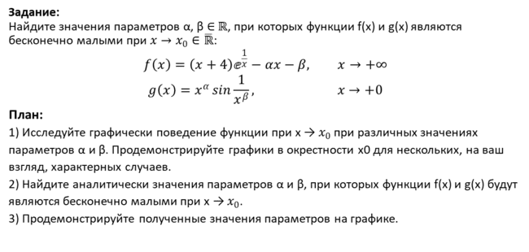
Задание 4. Бесконечно малые функции
Задание: Найдите значения параметров α, β ∈ $ℝ$, при которых функции f(x) и g(x) являются бесконечно малыми при $x→x_{0}∈\overline{ℝ}$:
$$f\left(x\right)=\left(x+4\right)ⅇ^{\frac{1}{x}}−αx−β, x→+∞$$
$$g\left(x\right)=x^{α}\sin{\frac{1}{x^{β}}, x}→+0$$
План:
1) Исследуйте графически поведение функции при x → $x_{0}$ при различных значениях
параметров α и β. Продемонстрируйте графики в окрестности x0 для нескольких, на ваш
взгляд, характерных случаев.
2) Найдите аналитически значения параметров α и β, при которых функции f(x) и g(x) будут
являются бесконечно малыми при x → $x_{0}$.
3) Продемонстрируйте полученные значения параметров на графике.

Slide 21
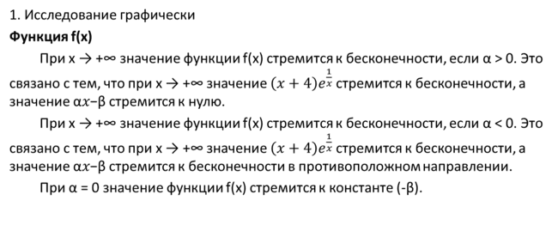
Задание 4. Бесконечно малые функции
1. Исследование графически
Функция f(x)
При x → +∞ значение функции f(x) стремится к бесконечности, если α > 0. Это связано с тем, что при x → +∞ значение $\left(x+4\right)ⅇ^{\frac{1}{x}}$ стремится к бесконечности, а значение α𝑥−β стремится к нулю.
При x → +∞ значение функции f(x) стремится к бесконечности, если α < 0. Это связано с тем, что при x → +∞ значение $\left(x+4\right)ⅇ^{\frac{1}{x}}$ стремится к бесконечности, а значение α𝑥−β стремится к бесконечности в противоположном направлении.
При α = 0 значение функции f(x) стремится к константе (-β).

Slide 22
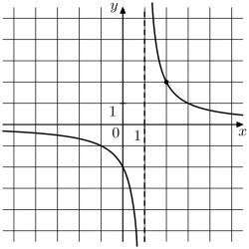
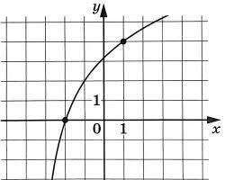
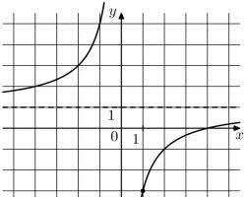

Задание 4. Бесконечно малые функции
Графики функции f(x) при различных значениях α:
α > 0: * α < 0: * α = 0:
Функция g(x)
При x → +0 значение функции g(x) стремится к бесконечности, если β > 0. Это связано с тем, что при x → +0 значение $x^{α}$ стремится к бесконечности, а значение $\sin{\frac{1}{x^{β}}}$стремится к нулю.

Slide 23
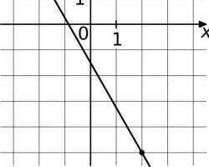
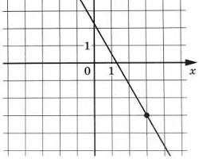
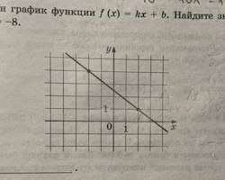

Задание 4. Бесконечно малые функции
При x → +0 значение функции g(x) стремится к бесконечности, если β < 0. Это связано с тем, что при x → +0 значение $x^{α}$ стремится к бесконечности, а значение $\sin{\frac{1}{x^{β}}}$ стремится к бесконечности в противоположном направлении.
При β = 0 значение функции g(x) стремится к константе (0).
Графики функции g(x) при различных значениях β:
β > 0: * β < 0: * β = 0:

Slide 24
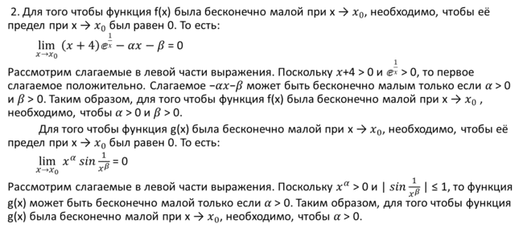
Задание 4. Бесконечно малые функции
2. Для того чтобы функция f(x) была бесконечно малой при x → $x_{0}$, необходимо, чтобы её предел при x → $x_{0}$был равен 0. То есть:
$\lim_{x→x_{0}}$ $\left(x+4\right)ⅇ^{\frac{1}{x}}−αx−β$ = 0
Рассмотрим слагаемые в левой части выражения. Поскольку 𝑥+4 > 0 и $ⅇ^{\frac{1}{x}}$> 0, то первое слагаемое положительно. Слагаемое −𝛼𝑥−𝛽 может быть бесконечно малым только если 𝛼 > 0 и 𝛽 > 0. Таким образом, для того чтобы функция f(x) была бесконечно малой при x → $x_{0}$, необходимо, чтобы 𝛼 > 0 и 𝛽 > 0.
Для того чтобы функция g(x) была бесконечно малой при x → $x_{0}$, необходимо, чтобы её предел при x → $x_{0}$ был равен 0. То есть:
$\lim_{x→x_{0}}$ $x^{α}\sin{\frac{1}{x^{β}}}$ = 0
Рассмотрим слагаемые в левой части выражения. Поскольку $x^{α}$> 0 и | $\sin{\frac{1}{x^{β}}}$ | ≤ 1, то функция g(x) может быть бесконечно малой только если 𝛼 > 0. Таким образом, для того чтобы функция g(x) была бесконечно малой при x → $x_{0}$, необходимо, чтобы 𝛼 > 0.

Slide 25
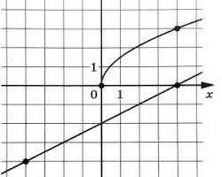
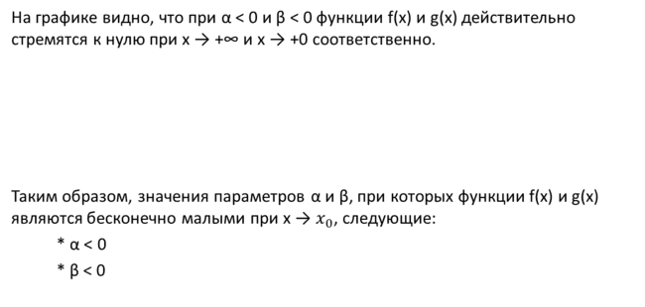
Задание 4. Бесконечно малые функции
На графике видно, что при α < 0 и β < 0 функции f(x) и g(x) действительно стремятся к нулю при x → +∞ и x → +0 соответственно.
Таким образом, значения параметров α и β, при которых функции f(x) и g(x) являются бесконечно малыми при x → $x_{0}$, следующие:
* α < 0
* β < 0

Slide 26
Задание 5. Сравнение бесконечно малых
Задание:
Какой порядок будет иметь приращение объема шара по отношению
к бесконечно малому приращению его радиуса?
План:
1) Сделайте геометрическую иллюстрацию к задаче.
2) Составьте математическую модель: введите обозначения, составьте формулу.
3) Решите задачу аналитически.
4) Запишите ответ и проиллюстрируйте его геометрически.

Slide 27

Задание 5. Сравнение бесконечно малых
1. Геометрическая иллюстрация
2. Математическая модель
Объем шара равен V$= \frac{4}{3}πr^{3}$.
Приращение объема шара равно
$ΔV=V\left(r+dr\right)−V\left(r\right)=$ $\frac{4}{3}π$ ${(r+dr)}^{3}$- $\frac{4}{3}πr^{3}$.
Раскрывая куб, получим:
$ΔV=$ $\frac{4}{3}π$ ($r^{3}$+3 $r^{2}$dr + 3rd $r^{2}+dr^{3}$) - $\frac{4}{3}πr^{3}$.
Сократив на $\frac{4}{3}π$, получим
$ΔV=$ $r^{3}$+3 $r^{2}$dr + 3rd $r^{2}+dr^{3}$ - $r^{3}$
$ΔV=$ 3 $r^{2}$dr + 3rd $r^{2}+dr^{3}$

Slide 28

Задание 5. Сравнение бесконечно малых
3. Аналитическое решение
Рассмотрим каждый член приращения объема в отдельности.
3 $r^{2}$dr - линейный член по dr.
3rd $r^{2}$ - квадратичный член по dr.
$dr^{3}$ - кубический член по dr.
Порядок члена приращения определяется его высшей степенью по dr. В данном случае высшей степенью является 3, то есть приращение объема шара имеет порядок 3 по отношению к бесконечно малому приращению его радиуса.

Slide 29
Задание 5. Сравнение бесконечно малых
4. Ответ и геометрическая иллюстрация
Порядок приращения объема шара по отношению к бесконечно малому приращению его радиуса равен 3.
Геометрически это означает, что приращение объема шара пропорционально кубу приращения радиуса. То есть, чем больше приращение радиуса, тем больше будет приращение объема.

Slide 30

Спасибо за внимание!

